Slide 1

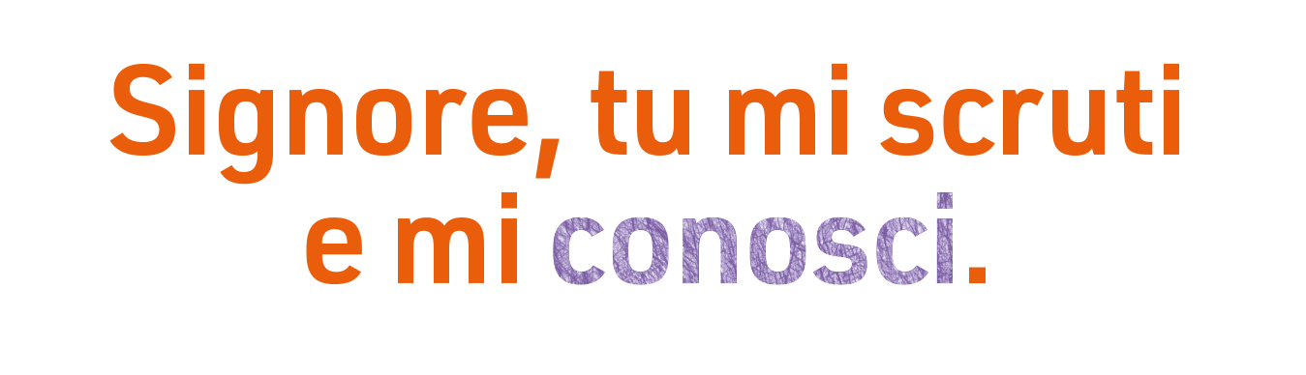
Nome Giorno
Data

Slide 2
Nome Giorno
Data
Titolo brano
Signore, tu mi scruti e mi conosci, tu conosci quando mi siedo e quando mi alzo,
intendi da lontano i miei pensieri, osservi il mio cammino e il mio riposo, ti sono note tutte le mie vie. La mia parola non è ancora sulla lingua ed ecco, Signore, già la conosci tutta. (Sal 139, 1-4)

Slide 3
Nome Giorno
Data
Commento
Quante volte ci capita di pensare che quello che facciamo, dopotutto riguarda solo noi stessi. Oppure, al contrario, abbiamo in mente l’immagine dell’ “occhio di Dio”, che ricorda quello di un curioso che cerca di coglierci in errore. Il Salmo 139, che con alcuni suoi versetti accompagnerà il nostro cammino quaresimale, ci propone un’altra prospettiva. Dio ci conosce, da sempre – per sempre. Conosce il nostro cuore. In questa quaresima proviamo a guardare noi stessi e gli altri con uno sguardo simile a quello del Signore.

Slide 4
Nome Giorno
Data
Preghiera
Aiutaci, Signore ad iniziare questo cammino di quaresima
Come un cammino di maggiore amicizia e conoscenza di te.
Tu ci hai fatti, tu ci conosci, ci hai intessuti di speranza.
Donaci la capacità di sentire il tuo sguardo buono sulla nostra vita.

Slide 5
Nome Giorno
Data
Canto della Preghiera
Titolo Canto
Eventuale link al canto

